Slide 1
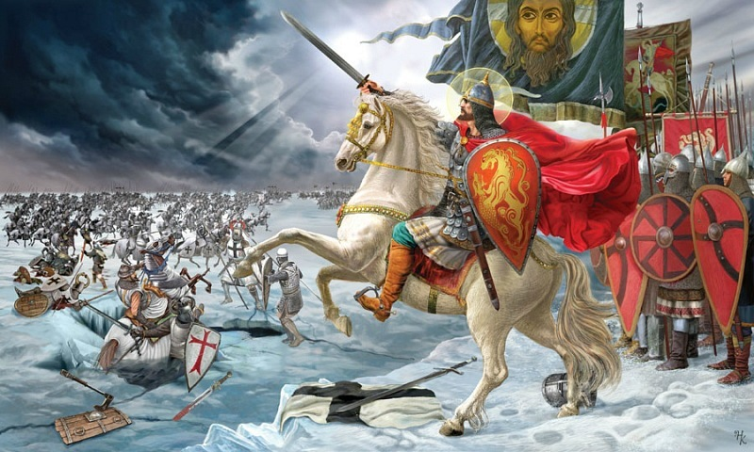
Сергей Сергеевич Прокофьев Кантата «Александр Невский»

Slide 2
Что же такое кантата?
Кантата (итал. cantata, от лат. саntare — петь) — вокально-инструментальное произведение для солистов, хора и оркестра.

Slide 3
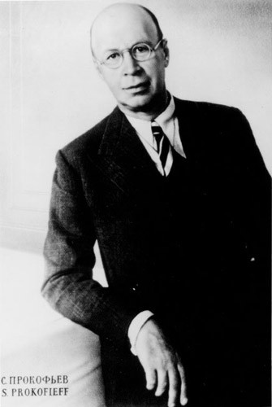
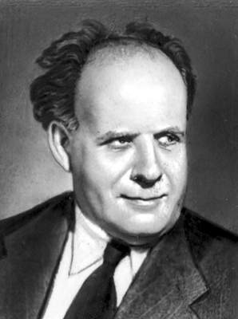
Композитор Сергей Сергеевич Прокофьев написал кантату «Александр Невский» по заказу режиссера Сергея Михайловича Эйзенштейна

Slide 4
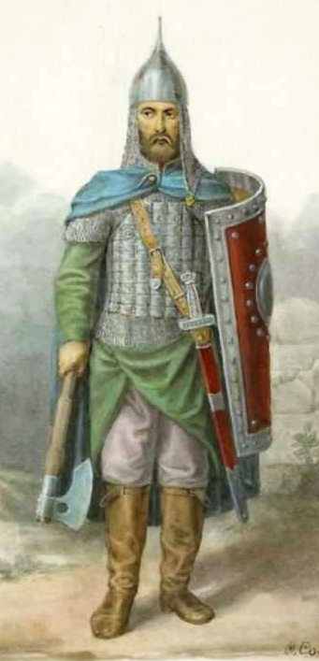
Сражение на Чудском озере состоялась 5 апреля 1242 года
Между
Дружиной Александра Невского
Тевтонским орденом

Slide 5
Музыкальные фрагменты
Вставайте, люди русские.
Вставай, страна огромная.

Slide 6
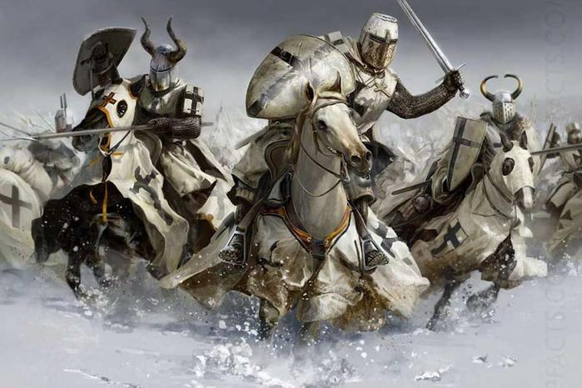
Тема врага
Ледовое побоище
Симфония № 7 («Ленинградская»)

Slide 7
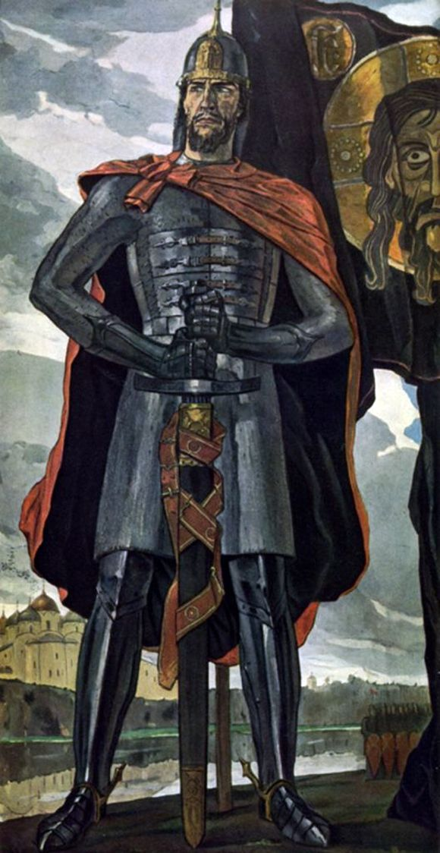
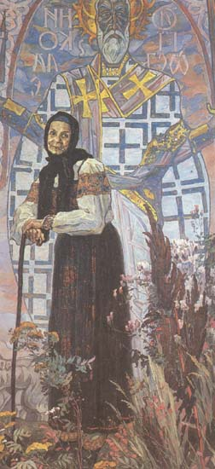
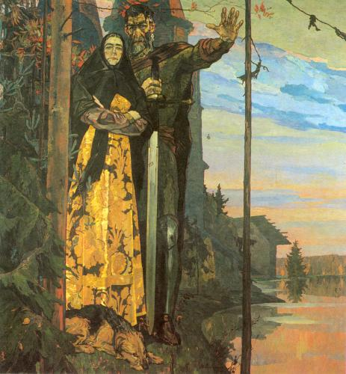
Дайте название картине.

Slide 8
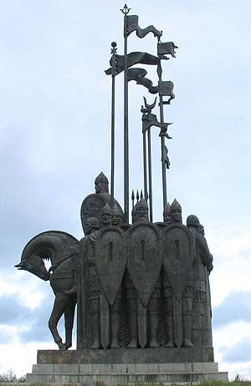
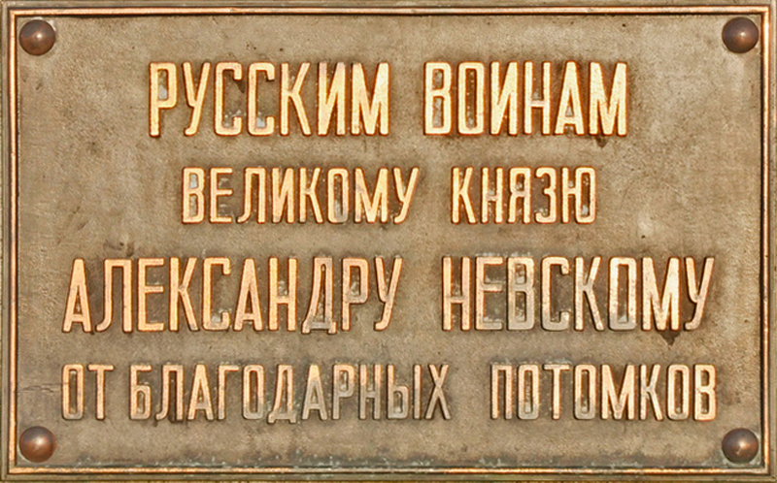
В Новгороде стоит памятник

Slide 9
Кто с мечом к нам придет тот от меча и погибнет. На том стояла и стоять будет земля Русская.
Александр Невский

